Slide 1
ТРЕНАЖЁР ПО ОКАЗАНИЮ ПЕРВОЙ МЕДИЦИНСКОЙ ПОМОЩИ
сервисы

Slide 2
Цель:
Создание VR-тренажера по оказанию первой помощи
Задачи:
Изучить порядок оказания первой помощи в различных ситуациях.
Разработать концепцию тренажера.
Создать 3D-модели медицинских средств и фоновых объектов.
Проработать скрипты для взаимодействия с объектами.
Целевая аудитория
Ожидаемые результаты
Область применения
основная:
потенциальная:
Любой желающий освоить ПМП.
Военнослужащие и сотрудники силовых ведомств;
Сотрудники производственных предприятий;
Обучающиеся автошкол.
Готовый VR-тренажер по оказанию первой медицинской помощи;
Проектно-сметная документация проекта.
Образование, Медицина

Slide 3
Проблема малой осведомленности о порядке проведения мероприятий первой медицинской помощи.
Малая доступность занятий по оказанию первой медицинской помощи.
Невозможность проверить теоретические знания на практике.
Подтверждение актуальности:
“Согласно онлайн-опросу журнала "За рулем" по статистике больше половины респондентов не способны оказать первую помощь пострадавшим при аварии, в следствие чего многие погибают до поступления в больницу, часто до приезда скорой помощи. ”

Slide 4
Потребительский сегмент сектора рынка B2C для тренажера по оказанию первой помощи в вр включает в себя людей всех возрастов и профессий, которые заинтересованы в улучшении своих навыков первой помощи. Это могут быть родители, которые хотят научить своих детей правильно реагировать в случае несчастного случая, а также люди, работающие в местах с большим потоком людей, таких как торговые центры, кинотеатры или спортивные комплексы.
Кроме того, в этот сектор могут входить люди, работающие в медицинских учреждениях, таких как медсестры и врачи, которые хотят повысить свою квалификацию и уверенность в своих навыках. Также этот сектор может включать людей, занимающихся экстремальными видами спорта или путешествующих в отдаленные места, где доступ к медицинской помощи ограничен.
В целом, потребительский сегмент сектора рынка B2C для тренажера по оказанию первой помощи в вр широк и разнообразен, и может привлечь широкую аудиторию, заинтересованную в улучшении своих навыков первой помощи.

Slide 5
Потребительский сегмент - сектор рынка B2B для тренажера по оказанию первой помощи в вр включает в себя различные организации и предприятия, которые заинтересованы в обучении своих сотрудников навыкам первой помощи. Это могут быть компании, занимающиеся строительством, производством, транспортировкой или другими отраслями, где работники могут столкнуться с опасными условиями труда.
Кроме того, в этот сектор могут входить образовательные учреждения, такие как школы и университеты, которые хотят обучить своих студентов навыкам первой помощи. Также этот сектор может включать организации здравоохранения, такие как больницы и клиники, которые хотят повысить квалификацию своих медицинских работников.
В целом, потребительский сегмент - сектор рынка B2B для тренажера по оказанию первой помощи в вр может привлечь широкую аудиторию организаций, которые заинтересованы в обучении своих сотрудников навыкам первой помощи, чтобы обеспечить безопасность и здоровье на рабочем месте.

Slide 6
Тип результата / продукта:
Рабочий VR тренажер
Описание продукта:
Продукт представляет собой виртуальный тренажер первой медицинской помощи, разработанный в формате VR (виртуальной реальности). В нем доступны различные ситуации, имитирующие чрезвычайные ситуации, в которых требуется оказание первой помощи.
Система управления предприятием в данном случае организована в виде программного обеспечения, оно обеспечивает возможность выбора различных сценариев, а также предоставляет результат тренировок.
Данный продукт может быть представлен в виде дополнительного программного модуля для виртуальных очков VR. Пользователь надевает эти очки и погружается в виртуальную среду, где ему предстоит тренироваться в оказании первой помощи

Slide 7
Пользователю мешает низкая заинтересованность в процессе освоении первой медицинской помощи.
Во время обучения, пользователю не хватает наглядности изучаемого материала.
Препятствием выступает доступ к VR оборудованию.
Продукт решает задачу освоения первой медицинской помощи.
Потребитель приобретает продукт для того, чтобы изучить теорию и опробовать на практике азы первой медицинской помощи.
Продукт закрывает потребность в получении знаний в сфере оказания первой медицинской помощи.
Потребитель желает получить от нашего продукта доходчивое, наглядное и интерактивное пособие по оказанию первой медицинской помощи.

Slide 8
Наш тренажер по оказанию первой медицинской помощи в VR максимально приближен к реальным ситуациям, что позволяет научиться быстро и эффективно реагировать на различные медицинские случаи. Благодаря нам вы получите необходимые знания и навыки, чтобы спокойно и уверенно действовать в экстренных ситуациях и спасти жизнь.
Ключевые конкурентные преимущества:
Симуляция ситуаций, связанных с оказанием первой медицинской помощи
Обучение на различных бытовых и производственных травмах
Визуализация анатомии человека
Удобный и интуитивно понятный интерфейс

Slide 9
Кафедра ЦТУАиС
Торговые онлайн площадки (Steam, VK Play)
Рекламные агентства
Создание 3D моделей
Создание текстур
Создание скриптов
Интеграция составных частей проекта на Unity
Доработка продукта и создание патчей, обновлений
Получение знаний в сфере оказания первой медицинской помощи
Интерактивность предлагаемого продукта.
Наглядность процесса обучения.
Возможность попрактиковаться в полученных знаниях.
Заключение договоров с организациями на индивидуальных условиях.
Выполнение требований заказчиков в полной мере.
Уделять должное внимание пожеланиям пользователей.
Индивидуальные пользователи всех возрастов и сфер деятельности.
Различные предприятия.
Школы , университеты, автошколы и т.д.
Организации здравоохранения.
Военнослужащие и сотрудники силовых ведомств.
VR оборудование
Персонал
Необходимое для работы ПО
Персональные компьютеры
Торговые онлайн площадки (Steam, VK Play)
Заработная плата сотрудникам.
Расходы на рекламу и маркетинг.
Уплата налогов.
Отчисление процента от продаж торговой площадке.
Продажа индивидуальных копий продукта на онлайн площадках.
Заключение договоров с организациями на разработку интересующего их VR тренажера.

Slide 10
Задел команды:
Текущие результаты:
Разработаны сценарии оказания первой помощи Модели пострадавших с увечьями, декораций и средств необходимых для оказания первой помощи. Четыре различные локации, имитирующие ДТП, происшествие на стройке, производстве и в жилом помещении.
Рабочий VR тренажер, с четырьмя различными реализованными сценариями первой помощи при: химических ожогах (2 случая), переломах (2 случая), артериальных кровотечениях (3 случая) и поражении электрическим током (1 случай).

Slide 11
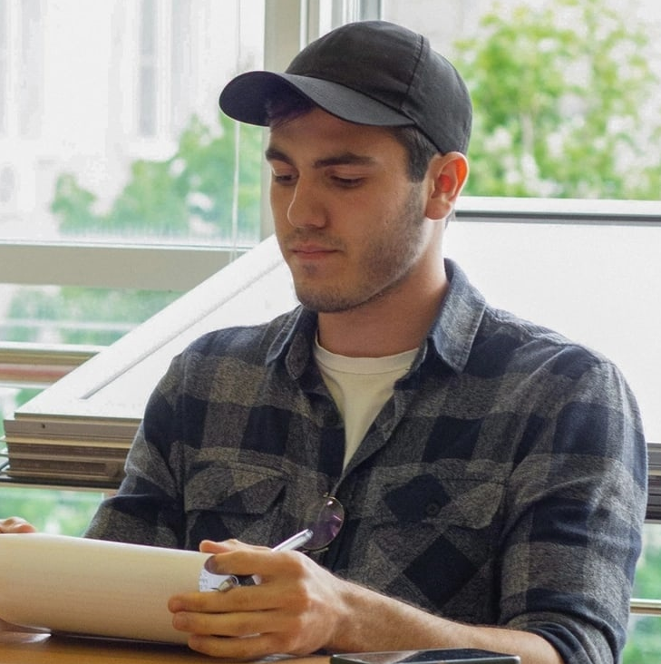
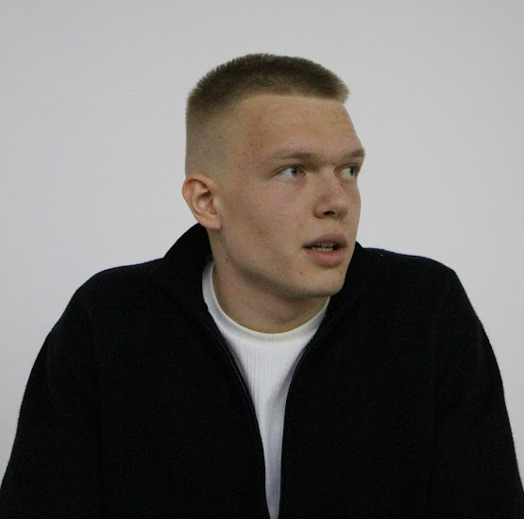
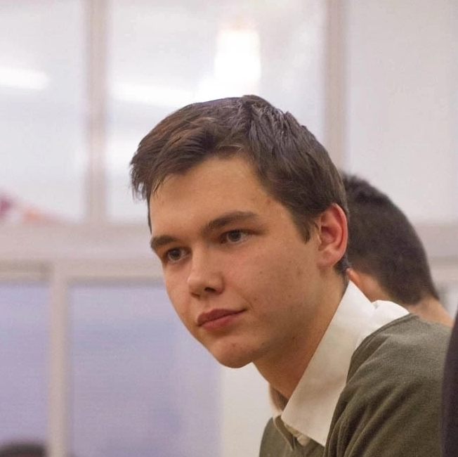
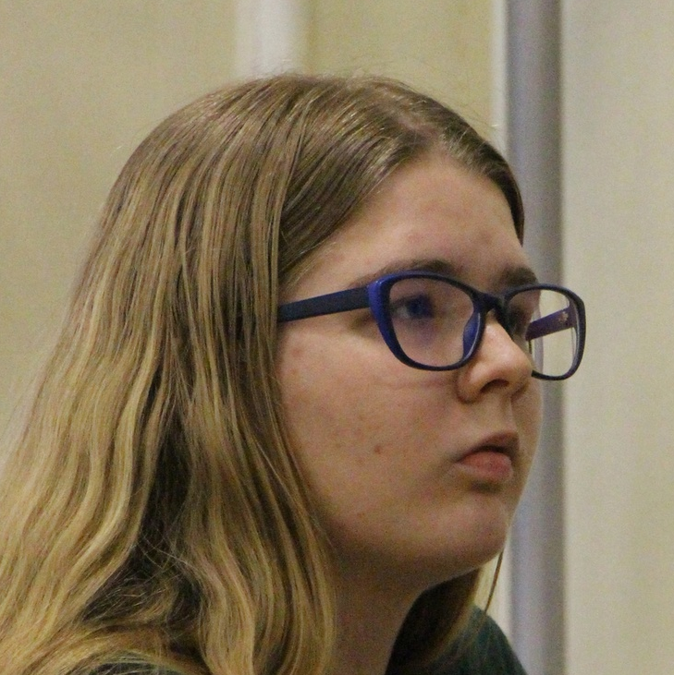




Арсен Саргсян
Владислав Карапузов
Владимир Ларин
Элина Кочеткова
Моделлер
Тимлид
3D-дженералист
C# разработчик

Slide 12
Разработка реалистичной физики объектов. Мы бы создали реальную механику с помощью которого тренажер бы имитировал бы процесс оборотов жгута или бинта вокруг поврежденной части тела. И работа тренажера была бы схожа с работой с реальным манекеном.
Увеличение вариативности. Возможность допускать различные ошибочные действия, для усложнения тренажера.
Реализация новых ситуаций, затрагивающих другие виды травм.
Реализация тренажера по оказанию непрямого массажа сердца. Тренажер совмещает в себе уже созданный VR тренажер и манекен, позволяющий контролировать частоту и силу ударов.

